Slide 1
Internet of Thing
Pertemuan 5

Slide 2
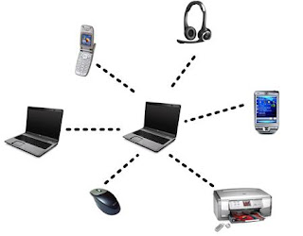
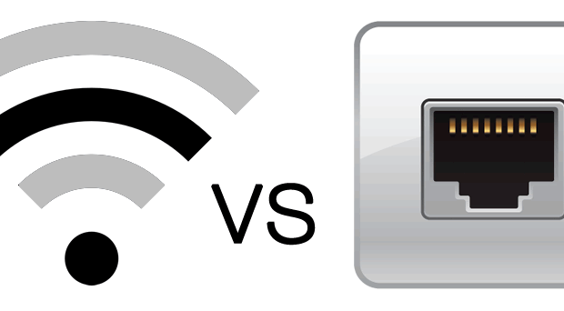
Komunikasi Jaringan IoT
Berdasarkan Jangkauan Akses
Lokal (Dekat)
Remote (Jauh)
Berdasarkan Medium
Kabel
Nirkabel
This Photo by Unknown author is licensed under CC BY-SA.
This Photo by Unknown author is licensed under CC BY-SA-NC.

Slide 3
Jangkauan Jaringan - Lokal
Perangkat hanya bisa diakses melalui konektivitas lokal seperti:
Inframerah
NFC
Bluetooth (Personal Area Network)
Kabel / Nirkabel (Local Area Network)
Tidak melalui internet

Slide 4
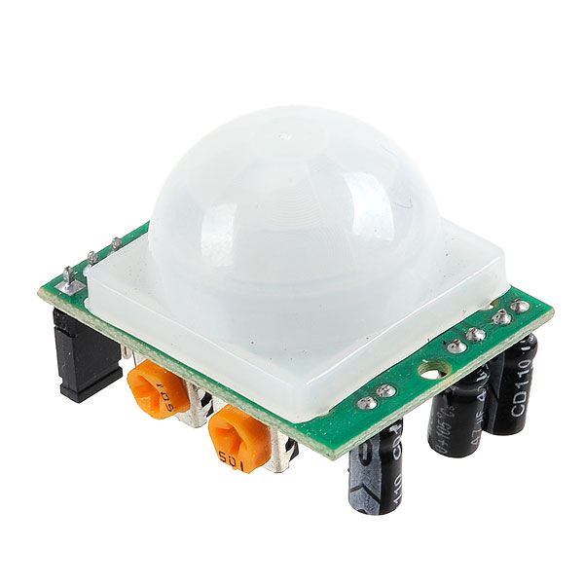
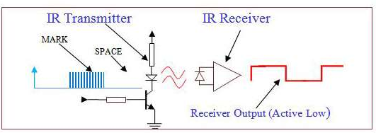
Infra Merah
Dengan menggunakan teknologi IrDA (Infrared Data Association), perangkat IoT dapat mengirimkan data dari satu perangkat ke perangkat lain
This Photo by Unknown author is licensed under CC BY-SA.
This Photo by Unknown author is licensed under CC BY-SA.

Slide 5
Yes? No?
Mengapa IrDA?
Hemat daya
Murah
Cocok untuk instruksi sederhana
Kekurangan?
Jika terhalangi instruksi tidak dapat dikirim
Instruksi kompleks akan membutuhkan waktu untuk dikirim (data)

Slide 6
Near Field Communication (NFC)
Sebagai suksesor dari RFID, NFC diperkenalkan dengan dukungan objek ke perangkat, maupun perangkat ke perangkat.
Menggunakan teknologi induksi berpasangan (induction coupling) dari antena yang dibentuk melilit
Memiliki jarak maksimal hingga 4cm untuk menyimpan data sederhana, maupun data besar (tergantung perangkat)

Slide 7
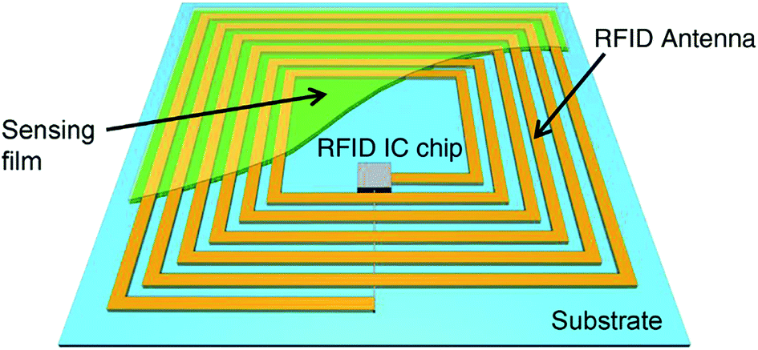
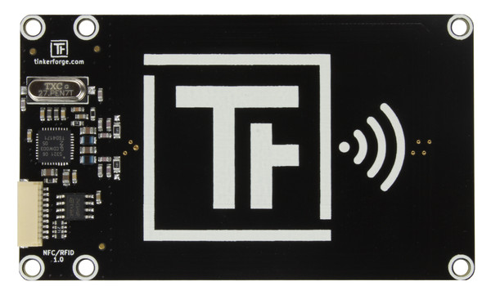
NFC Loop Antenna
This Photo by Unknown author is licensed under CC BY-NC.
This Photo by Unknown author is licensed under CC BY-SA.

Slide 8
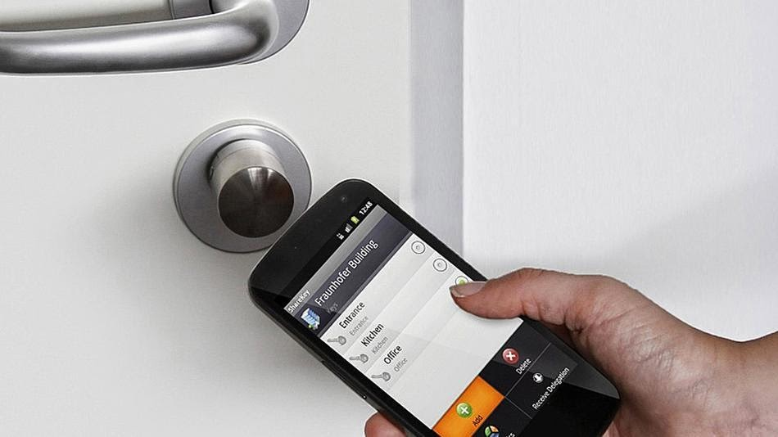
Pemanfaatan di IoT?
Card-based Login (mode pasif)
Buka pintu dengan kartu/HP
Data Transfer (mode aktif)
Peer-to-Peer Data Transfer
This Photo by Unknown author is licensed under CC BY-SA-NC.

Slide 9
Yes? No?
Mengapa harus NFC?
Murah
Kartu/Tag NFC bisa ditulis berkali-kali
Konektivitas dengan HP memungkinkan
Hindari karena:
Jarak terbatas
Jika kartu hilang, perangkat tidak bisa diakses
Keamanan riskan jika diambil alih orang

Slide 10

Bluetooth
Merupakan teknologi awal sebelum Wi-Fi ditermukan. Teknologi ini menggunakan gelombang dengan jangkauan mencapai 10M
Teknologi terbaru dari BT memungkinkan streaming data Lossless (AptX)
Selain itu BT mendukung teknologi BLE (Bluetooth low Energy)
This Photo by Unknown author is licensed under CC BY-NC.

Slide 11
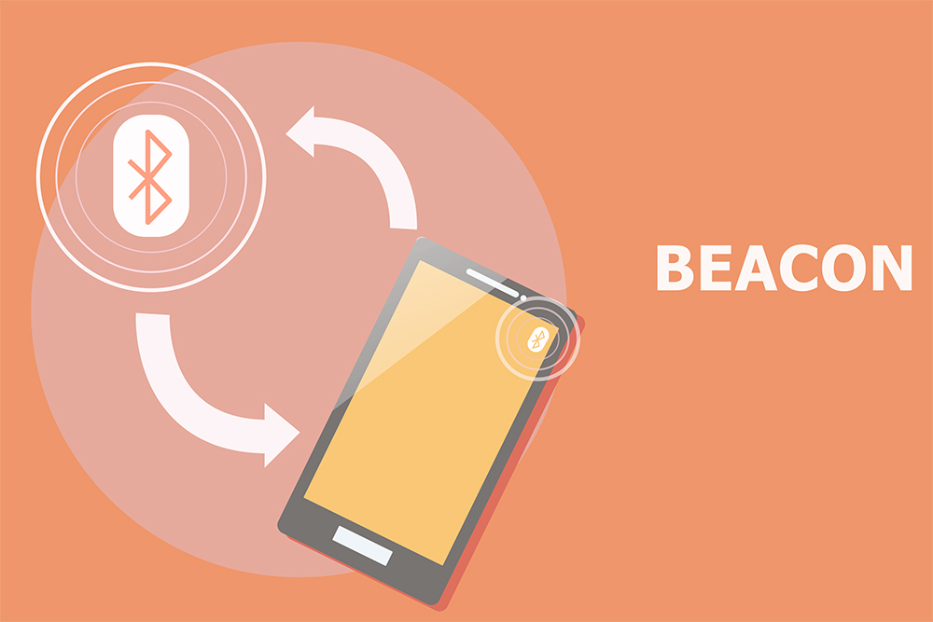
Pemanfaatan di IoT?
Lokal Akse dengan teknologi Personal Area Network
Beacon
Digunakan sebagai indikator keberadaan benda secara nirkabel
Radar dengan area pendek
Data Transfer

Slide 12
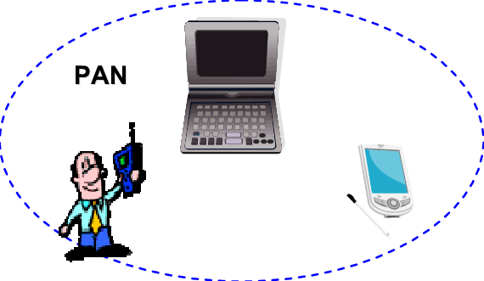
Personal Area Network?
Sebuah jaringan pribadi yang dibuat dengan teknologi Bluetooth.
Karena bersifat pribadi, perangkat yang belum pernah tersambung sama sekali tidak akan bisa masuk

Slide 13
Yes? No?
Bluetooth teknologi yang dari dulu hingga sekarang manfaatnya masih besar
Bisa digunakan untuk apapun
Kelemahan?
Tidak semua perangkat IoT dilengkapi dengan Bluetooth

Slide 14
Jarak Jaringan - Remote
Medium ini sangat diperlukan untuk mengakses perangkat baik dari lokal maupun Remote (via Internet)
Maka diperlukan konektivitas yang dapat diandalkan (reliable)
2 medium yang reliable:
Kabel
Nirkabel (Wi-Fi)

Slide 15
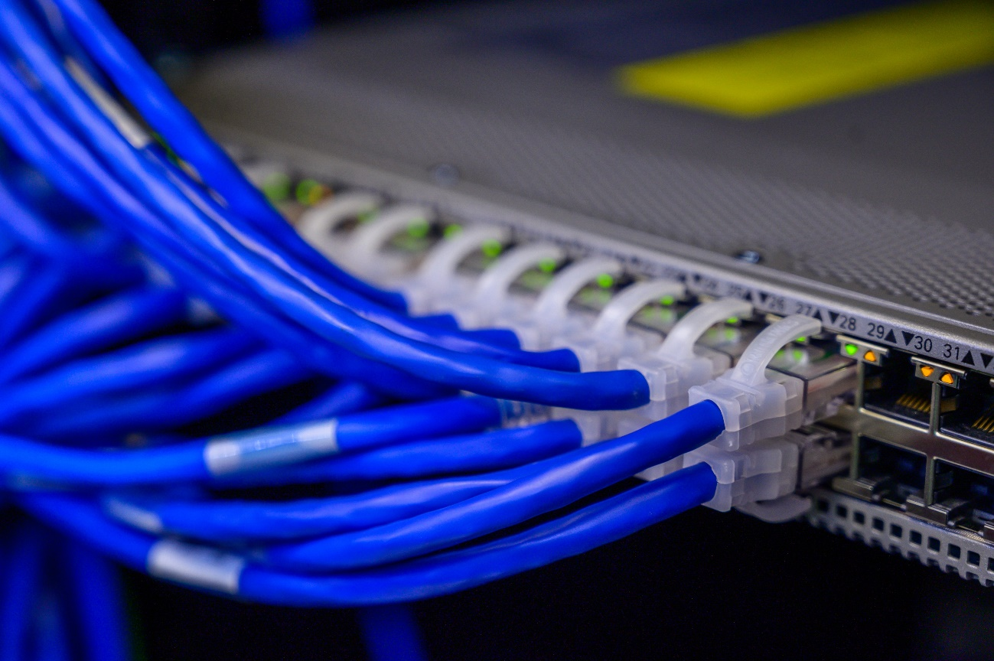
Kabel Ethernet
Teknologi ini sudah dikenal banyak, dan sering digunakan untuk menghubungkan computer
Sangat handal untuk digunakan namun tidak semua perangkat IoT mendukung teknologi ini

Slide 16
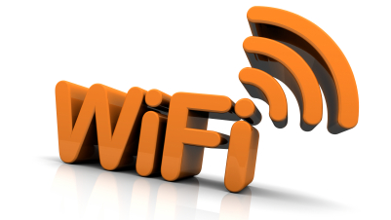
Wireless Fidelity (Wi-Fi)
Sebuah standar komunikasi untuk gelombang radio dalam mengirimkan maupun menerima data.
Karena fleksibilitasnya Sebagian besar perangkat IoT mendukung teknologi ini
This Photo by Unknown Author is licensed under CC BY-NC-ND

Slide 17
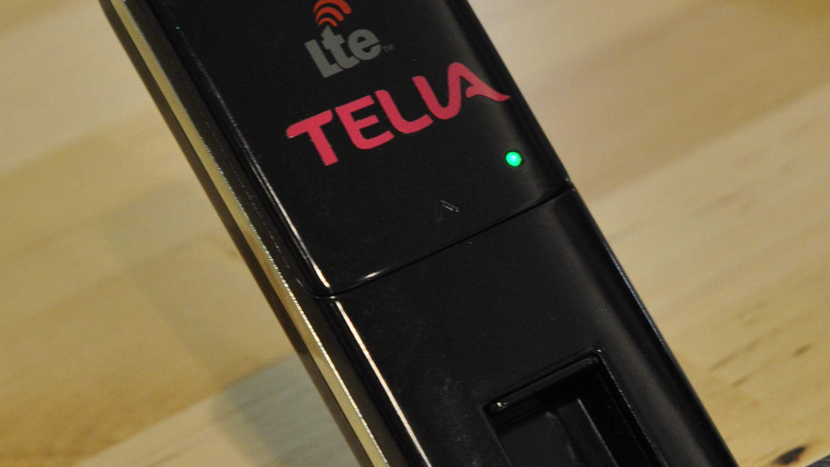
Modem Module
Modul ini sudah dikenal banyak orang ketika konektivitas kabel belum tersedia di tempat
Selain itu modul ini juga terpasang di sebagian besar perangkat gawai
Modem yang dahulu berbentuk seperti USB
Namun sekarang sudah menjadi bagian dari System-on-Chip dengan bentuk yang lebih ringkat
This Photo by Unknown Author is licensed under CC BY-SA

Slide 18

This Photo by Unknown Author is licensed under CC BY-SA

